Slide 1

GIT 4 VEK
subversion, Git & git Hosting

Slide 2

SVN vs GIT
Centralizado
Commit on-line
Merge on-line ???
Cópia só do branch atual
Trunk & Branch
Commit -> Delta
Release
Velocidade depende da Internet
Ocupa até 30x mais espaço que GIT (dito???)
Recomendado para qualquer tipo de arquivo
Mais Simples
Controle de Acesso Granular
Backup Centralizado
Stash ???
Distribuído
Commit off-line
Merge on-line com repositório remoto
Cópia de todo o repositório
Tudo é Branch [ Conceitual : Trunk = Master Branch ]
Commit -> Snapshot
Tag
Rápido pois é local
Ocupa até 30X menos espaço que SVN (dito???)
Não recomendado para Binários (executáveis, imagens, etc)
Mais Confuso
Controle de acesso global
Backup Local (Backup, Dropbox, OneDrive, Google Drive, etc)
Stash (salva seu trabalho e recuperar posteriormente)

Slide 3
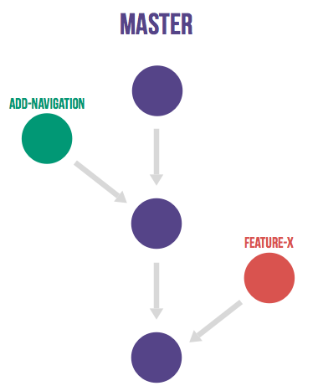
Trunk & Branch vs Branches & Tags

Slide 4
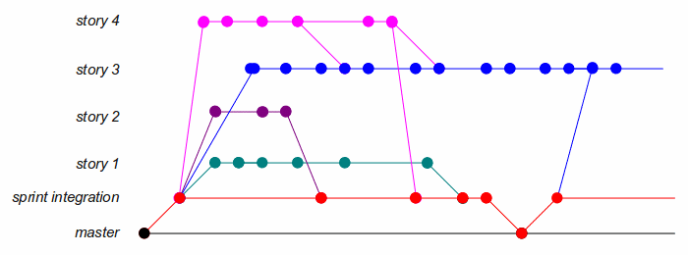

Slide 5
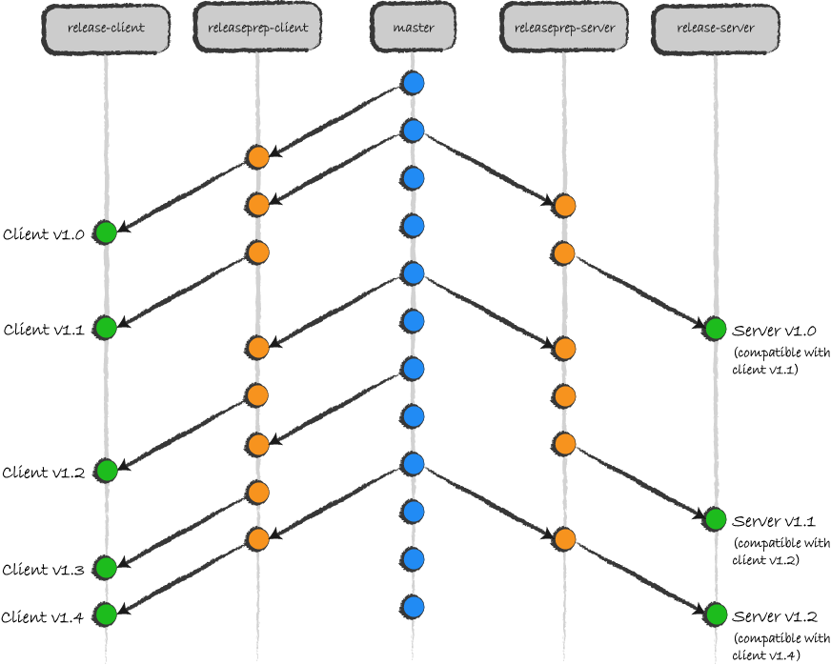

Slide 6
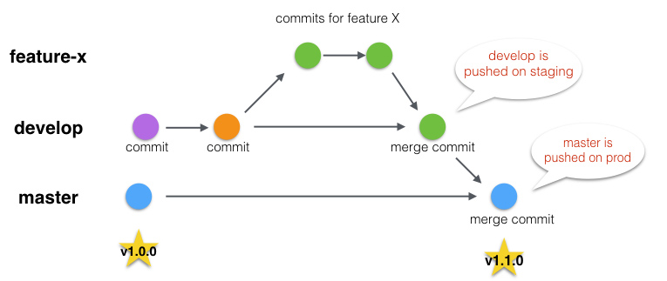

Slide 7
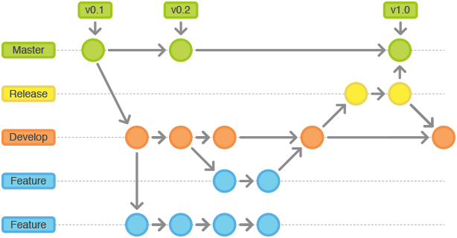

Slide 8
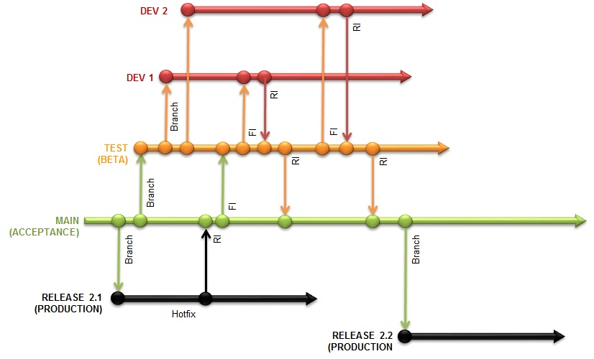

Slide 9
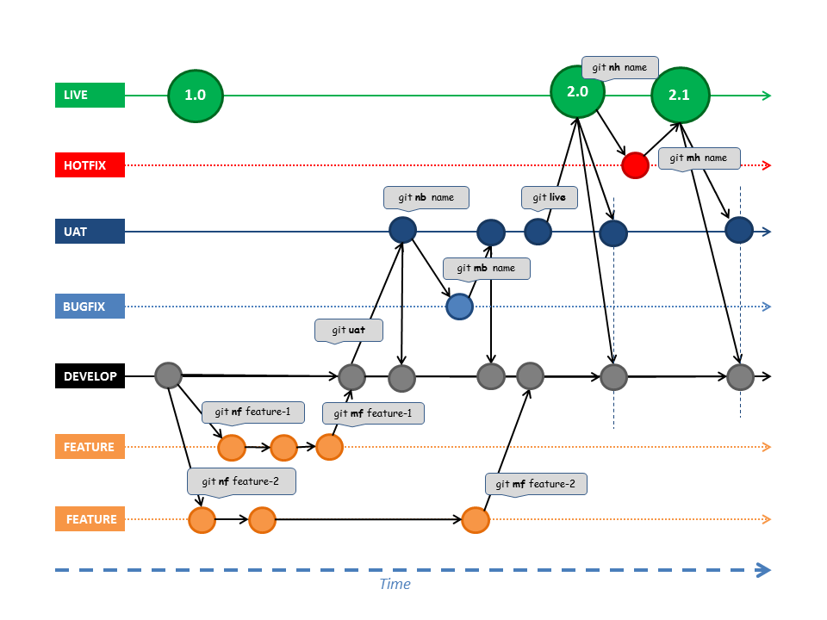

Slide 10


Slide 11
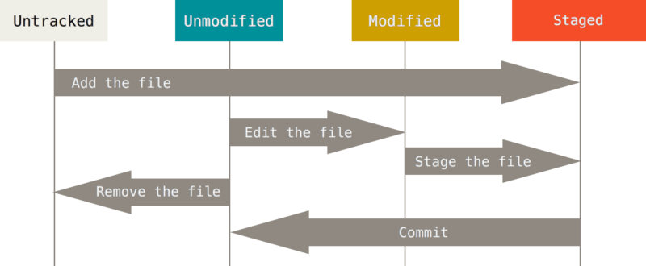
Rastreando arquivos (git status)

Slide 12
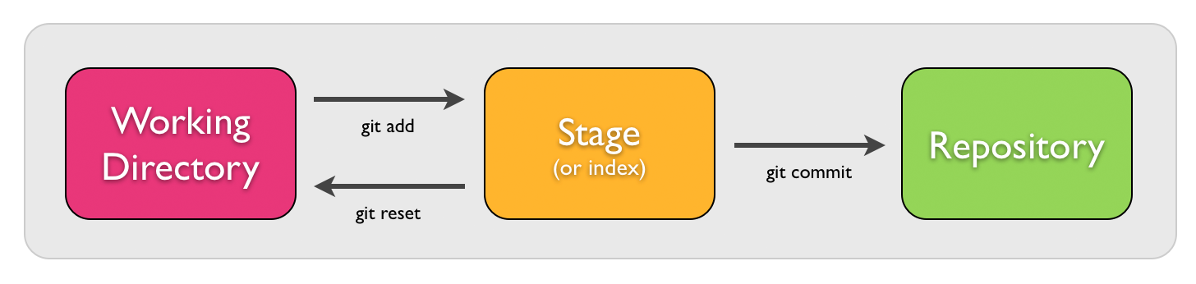

Slide 13
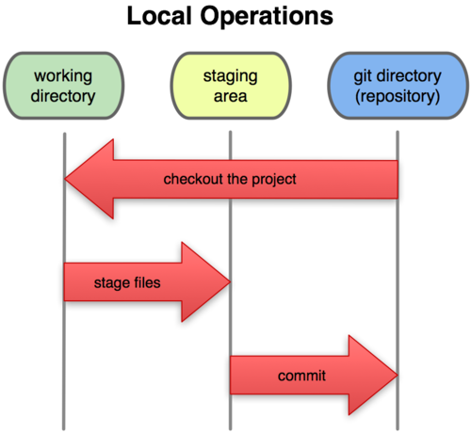

Slide 14
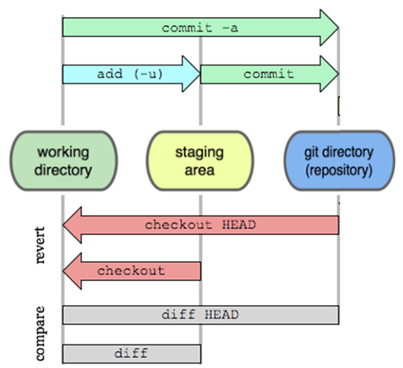

Slide 15
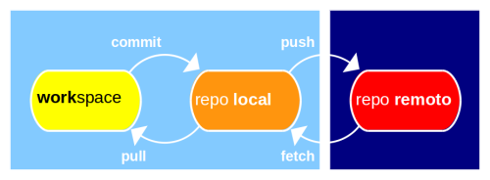

Slide 16
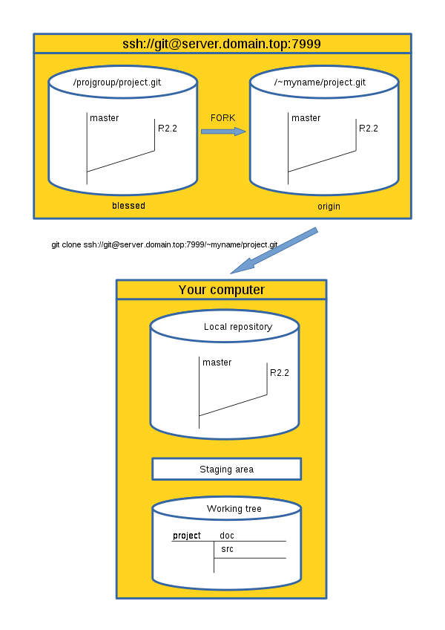

Slide 17
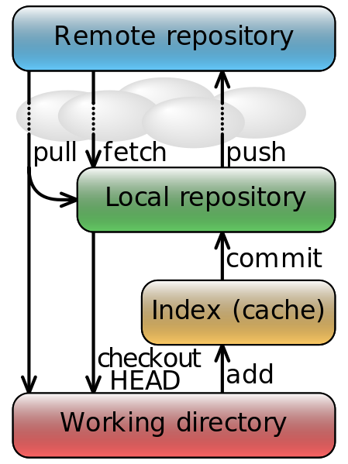

Slide 18
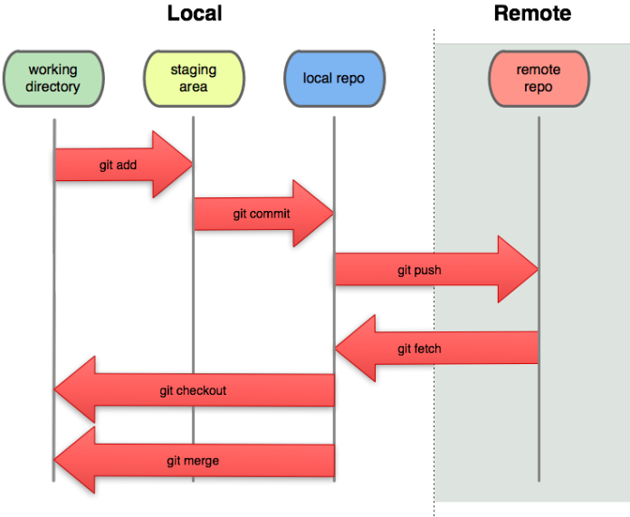

Slide 19
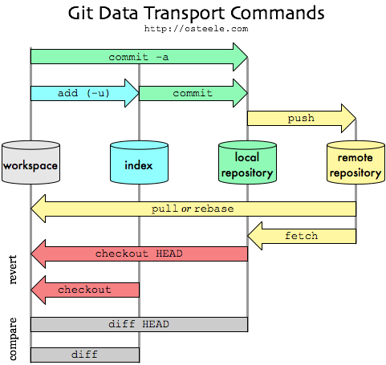

Slide 20
L-VCS vs C-VCS vs D-VCS

Slide 21

Local Version Control Systems (L-VCS)

Slide 22
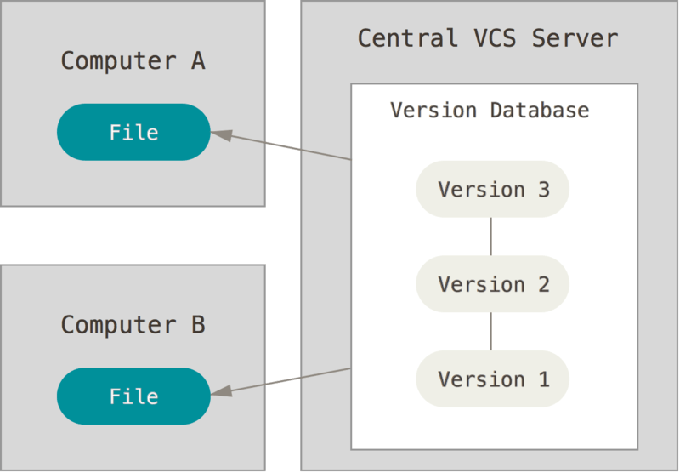
Central Version Control Systems (C-VCS)

Slide 23
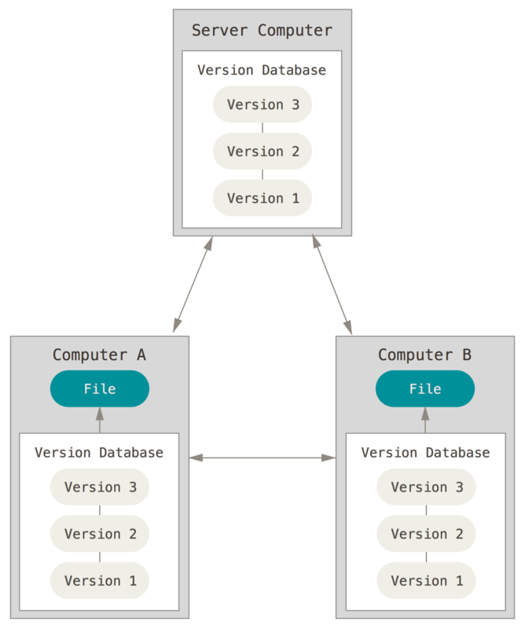
Distibuted Version Control Systems (D-VCS)

Slide 24
Instalando o GIT Client
Ubuntu, Debian
Fedora, Red Hat, CentOS, Oracle Linux
Outros Linux
Mac OS
Mac OS no GitHub
Windows
Windows no msSysGit
Windows no Chocolatey
Windows no GitHub
apt-get install git-all
yum install git-all
http://git-scm.com/download/linux
http://git-scm.com/download/mac
http://mac.github.com/
http://git-scm.com/download/win
http://msysgit.github.io/
https://chocolatey.org/packages/git
http://windows.github.com/

Slide 25
Pedindo ajuda
git help <verbo>
git <verbo> --help
exemplo: git help config

Slide 26

Comandos SVN (SubVersion)
git svn –help
Não recomendado.
Mude de vez para o mundo GIT.

Slide 27
Iniciando um repositório
Criando
clonando
mkdir <dir>
cd <dir>
git init
git status
git diff
git difftool
git clone <URL> <dir>
cd <dir>
git status
Protocolos suportados:
HTTP/S http[s]://gitserver/path/repo
SSH user@gitserver:path/repo.git
GIT git://gitserver/path/repo
FILE [file://]/srv/path/repo.gif

Slide 28
Configurando o GIT - Usuário
Por Computador [ /etc/gitconfig ]
git config –system user.name “User Name”
git config –system user.name “login@email.com”
Por usuário [ ~/.gitconfig | ~/.config/git/config ]
git config –global user.name “User Name”
git config –global user.name “login@email.com”
Por pasta [ ./ ]
git config –local user.name “User Name”
git config –local user.name “login@email.com”
Mostra configurações:
git config --list

Slide 29
Configurando o GIT - Editor Padrão
git config –global core.editor vi
git config –global core.editor vim
git config –global core.editor nano
git config –global core.editor emacs
git config –global core.editor notepad
Default = vi
Mostra configurações:
git config --list

Slide 30
Salvando um snapshot (commit)
git status
git status -s
git diff
git add <arquivo-1> <arquivo-n> <arquivos>
git commit
git commit -a
git commit -m ‘Descrição’
mostra o status dos arquivos
mostra o status simplificado
mostra diferença dos arquivos
marca arquivos para snapshot
tira snapshot dos arquivos marcados (commit)
tira snapshot de todos arquivos
-m salva uma Descrição/Mensagem

Slide 31
Ignorando Arquivos
Para evitar que o GIT rastreie alguns arquivos, crie um arquivo com nome “.gitignore” na raiz do seu repositório e inclua nele os arquivos ou extensões de arquivos (1 por linha) que você não quer que o GIT controle e salve.
Exemplo:
cd <dir>
edit .gitignore
*.[oa]
/arquivo.ext
diretório/
diretório/*.bk
diretório/**/*.pdf
*.bk
acessa o repositório
editar o arquivo “.gitignore”
ignora arquivos com extensão *.o ou *.a
ignora “arquivo.ext” na raiz do repositório
ignora arquivos *.bk na pasta “diretório”
ignora arquivos *.pdf em qualquer diretório
ignora arquivos *.bk

Slide 32
Comandos GIT #1
git rm <arquivo(s)>
git mv <arq-origem> <arq-destino>
git log
git commit --amend
git add <arquivo>
git reset HEAD <arquivo>
git checkout -- <arquivo>
git remote [-v]
git remote add <repo> <url>
git fetch [<repo>]
git merge [<branch>]
git pull [<repo>]
remove um arquivo
renomeia ou move um arquivo
mostra os últimos commits e descrição
complementa o último commit
marca arquivo para commit
desmarca arquivo para commit
desfaz mudanças no arquivo
lista os repositórios conectados
conecta a um repositório remoto
busca do repositório remoto para o repositório local
combina 2 branches
git fetch + git merge

Slide 33
Comandos GIT #2
git push [-u] <repo> [<branch>]
git push [-u] <repo> --all
git remote show <repo>
git remote rename <repo-old> <repo-new>
git remote remove <repo>
git tag [-l] [“wildcards”]
git tag <tag>
git tag -a <tag> -m <descrição>
git show <tag>
git push [-u] <repo> <tag>
git push [-u] <repo> --tags
git checkout -b <branch> <tag>
envia para repositório remoto
envia todos os branches
mostra informações de um repositório remoto
renomeia um repositório
remove um repositório remoto
lista tags
adiciona um “Annotated Tag”
adiciona um “Lightweight Tag”
mostra informações de uma tag
publica um tag depois de criado
envia todos os tags
cria um branch de um tag

Slide 34
Comandos GIT #3
git config --global alias.<alias> [cmd | ‘cmd1 cmd2’ | ‘!exe’]
git log
git branch [-v] [--merged] [--no-merged]
git branch -d <branch>
git branch -D <branch>
git ls-remote <repo> | git remote show <repo>
git diff --check
cria apelidos para outros comandos git internos ou externo
mostra o histórico de comandos
mostra a listagem de branches. * indica a branch HEAD
apaga uma branch cujo conteúdo já fez merge em outra
força apagar uma branch sem fazer merge em outra.
mostra informações de um repositório remoto
verifica se o código contém espaços desnecessários

Slide 35
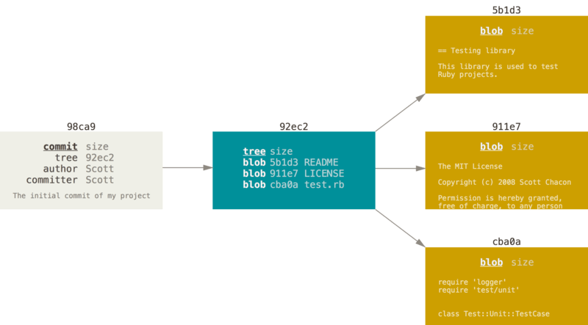
Estrutura do Commit #1

Slide 36
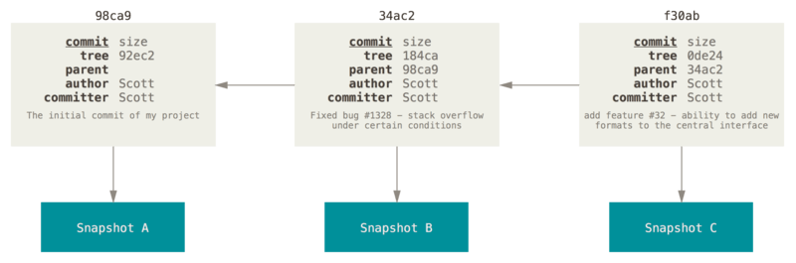
Estrutura do Commit #2

Slide 37
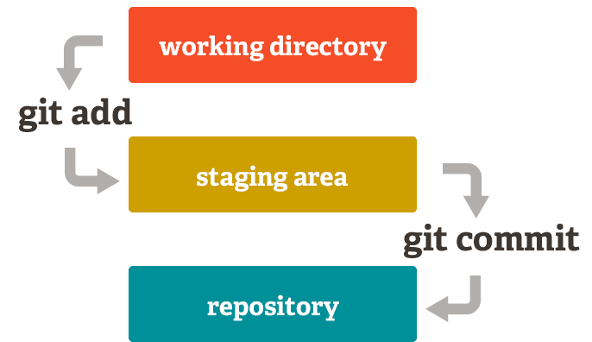
Staging Area - Arquivos para Commit
git add arquivo.txt
# adiciona arquivo.txt na Staging Area
edit arquivo.txt
git commit -m “! arquivo.txt editado ?”
# não comita a última edição de arquivo.txt
git add arquivo.txt
git commit -m “arquivo.txt editado!”
# comita o arquivor.txt editado

Slide 38
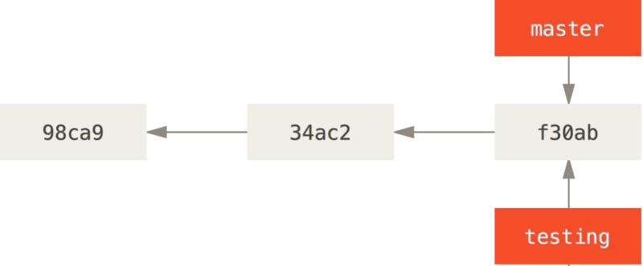
Criando uma nova Branch
git branch testing
# apenas cria a branch
# nao troca para a nova branch

Slide 39
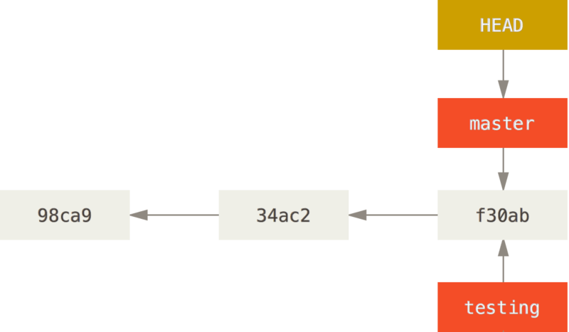
HEAD - Ponteiro para a Branch Atual

Slide 40
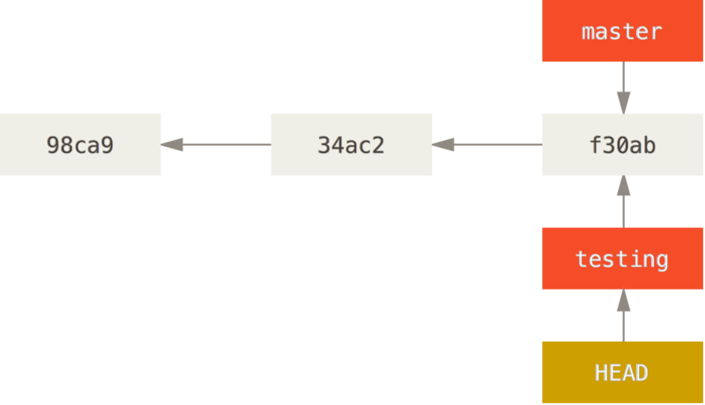
Trocando de Branch (testing)
git checkout testing
# troca para a branch ‘testing’
# HEAD aponta para ‘testing’

Slide 41
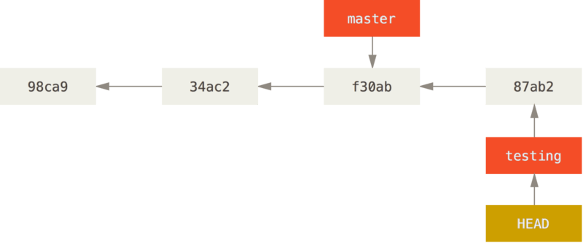
Criando um novo Snapshot (commit)
edit teste.rb
git add teste.rb
git commit -m ‘changes happening’
# cria novo snapshot
# move ‘testing’ para o novo snapshot
# HEAD continua apontando para ‘testing’

Slide 42
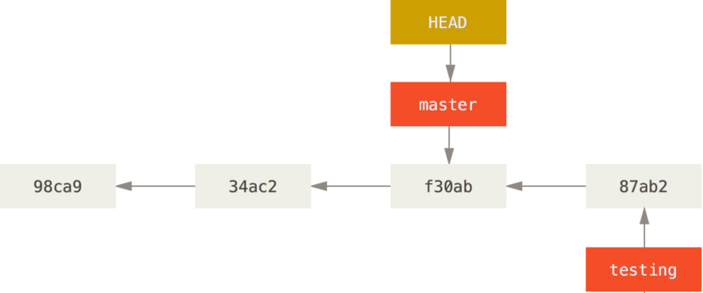
Trocando de Branch (master)
git checkout master
# troca para a branch ‘master’
# HEAD aponta para ‘master’
# HEAD muda para a branch do checkout

Slide 43
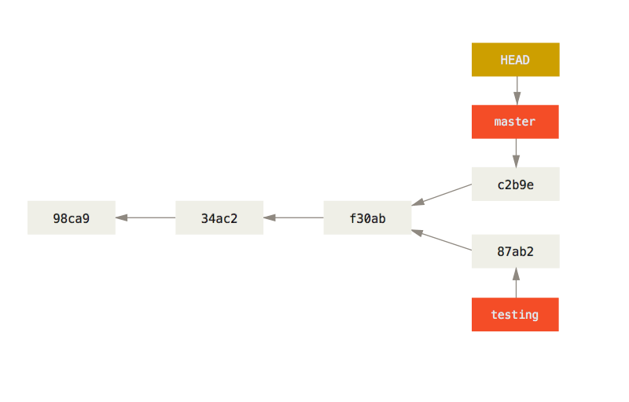
Divergent Branch - Tomando outro rumo
edit test.rb
git commit -a -m “novas mudanças”
# agora ‘master' diverge de ‘testing’
git log --oneline --decorate --graph --all
# mostra as divergências das branches

Slide 44
Diretório Local vs Branch Local
diretório local
branch local
# É o diretório de trabalho onde estão os arquivos que se está trabalhando.
# Se trocar de branch sem efetuar commit, perde todas as mudanças no diretório.
# É o snapshot do último commit.

Slide 45
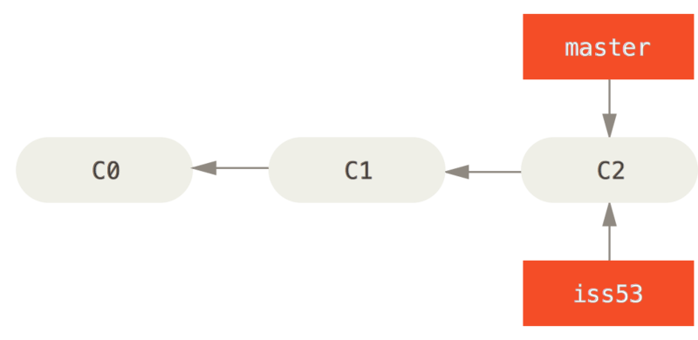
Criando uma Feature Branch
git branch iss53
# cria a branch iss53
git checkout iss53
# muda para a branch iss53
git checkout -b iss53
# cria e muda para a branch iss53

Slide 46
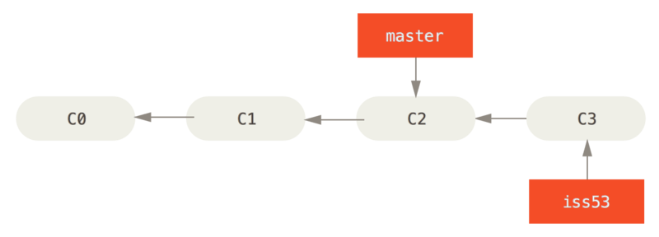
Modificando e Comitando iss53
edit index.html
git commit -a -m ‘New task [issue 53]’

Slide 47
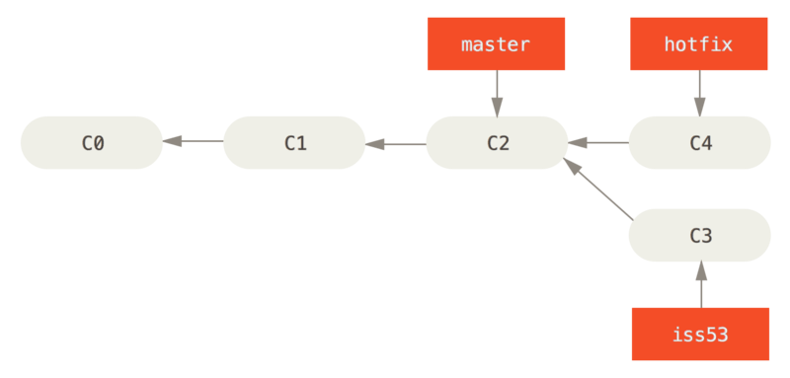
Criando uma Hotfix Branch
git checkout master
# troca para branch master
git checkout -b hotfix
# cria e troca para branch hotfix
edit index.html
git commit -a -m ‘corrige e-mail’
# gera novo commit com as mudanças

Slide 48
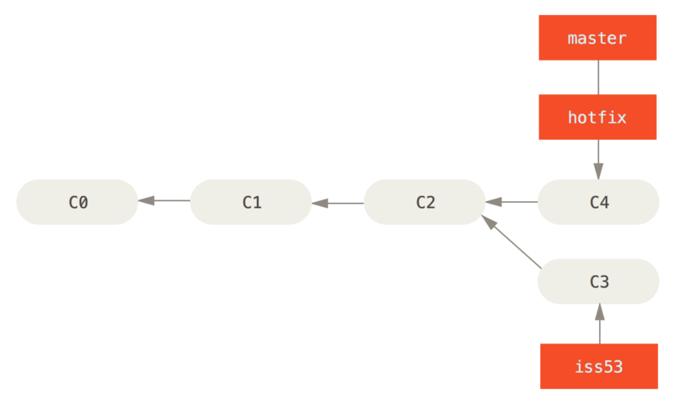
Combinando Branches (fast forward)
git checkout master
# muda para branch master
git merge hotfix
# combina mudanças com hotfix
# git branch -d hostfix
# hotfix já pode ser apagada caso desejar

Slide 49
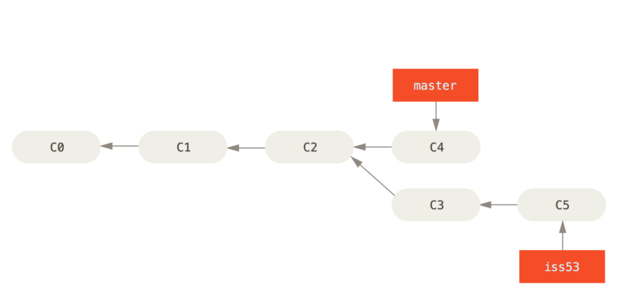
Continuando na Feature Branch
git checkout iss53
# volta para branch iss53
edit index.html
git commit -a -m ‘termina implementação #53’
# comita as implementações finais

Slide 50
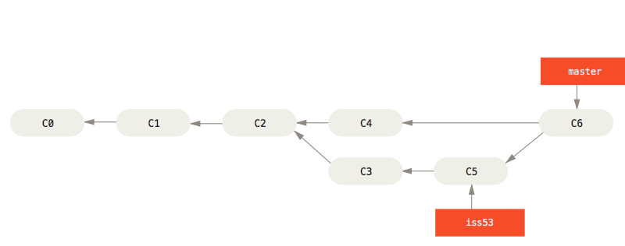
Combinando Branches (merge commit)
git checkout master
# muda para branch master
git merge iss53
# combina mudanças com iss53
# git branch -d iss53
# iss53 já pode ser apagada caso desejar

Slide 51
Conflitos de Merge
hotfix branch
feature branch
git checkout -b hotfix
edit index.html (linha 12)
git commit -a -m ‘corrigido index.html’
git checkout master
git merge hotfix → merge com sucesso (fast forward)
# git branch -d hotfix
git checkout -b iss54
edit index.html (linha 12)
git commit -a -m ‘alterado index.html’
git checkout master
git merge hotfix → automatic merge failed;
# git status (opcional)
Opção 1) edit index.html & git add index.html & git commit
Opção 2) git mergetool & git commit
# carrega editor de conflitos
# git branch -d iss54

Slide 52
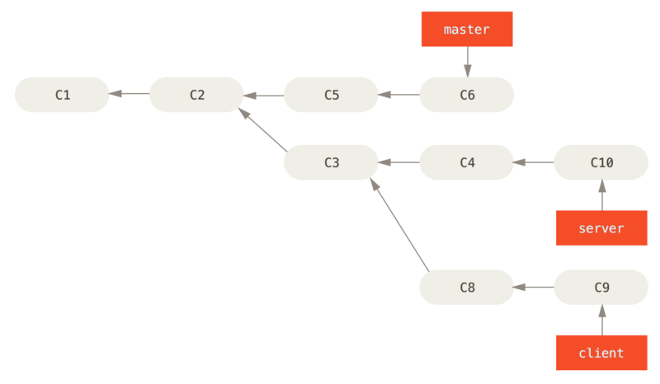
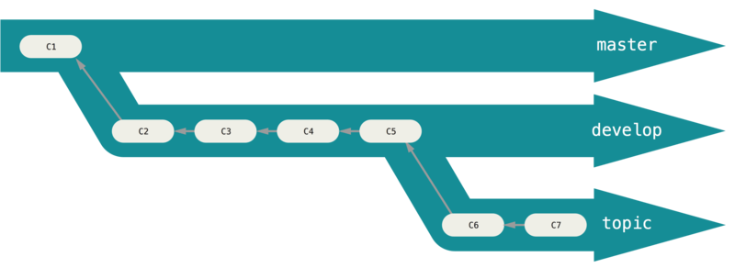
Branching Workflows

Slide 53

Branches de Longa Duração vs Branches de Curta Duração
branches de longa duração
branches de curta duração
Master
Live
Develop
Integration
Hotfix
Bugfix
Release
Feature
Test
UAT
Task
Issue
User

Slide 54
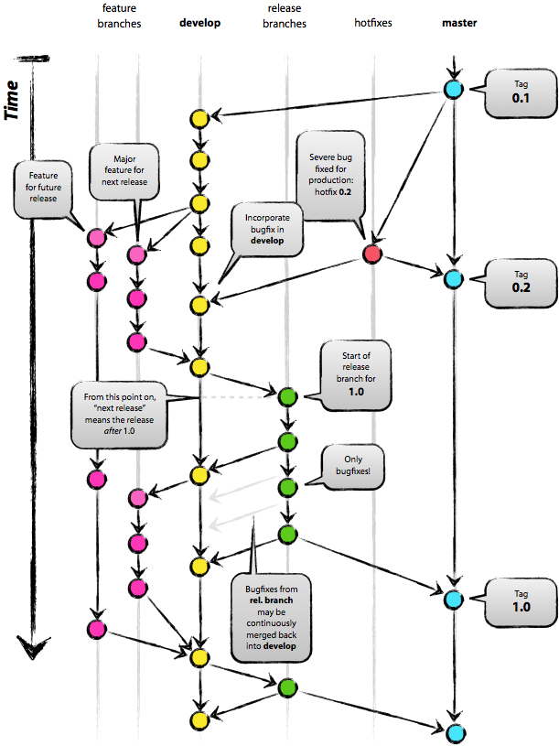

Slide 55
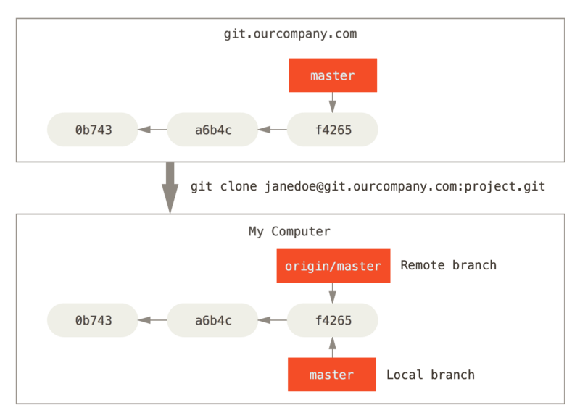
Repositório Remoto Local Branch vs Remote Branch
Repositório “origin” é um nome qualquer.
Branch “master“ é um nome qualquer.
Em um repositório local, quando conectado a um repositório remoto, existem referências (ponteiros) que podem ser para branches, tags, etc.
Branches remotas são referenciadas localmente como remote-tracking branches (branches remotas rastreadas), que são ponteiros para uma branch remota de um determinado repositório.
Normalmente são referenciadas como:
<comando> <repo>/<branch>

Slide 56
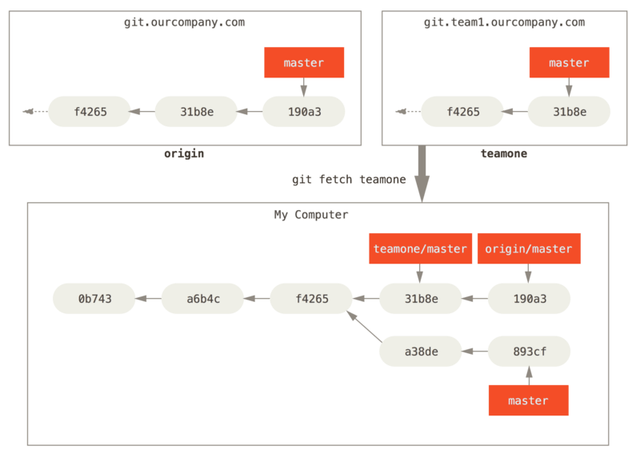
Remote-Tracking Branches Tracking Branch vs Upstream Branch
tracking-branch (local) <==> upstream-branch (remoto)
um repositório local pode se conectar a vários repositórios remotos
um repositório local pode estar desatualizado até efetuar um fetch.
uma nova branch local não é automaticamente enviada para um repositório remoto até que seja explicitamente especificada por git push <repo> <branch>

Slide 57
Pushing to Remote (git push)
git push <repo> <branch>
git push <repo> <tracking-branch>:<upstream-branch>
git push <repo> refs/heads/<tracking-branch>:refs/heads/<upstream-branch>
salva uma branch em um repositório remoto
forma intermediária
forma completa
git push exige que os repositórios estejam sincronizados, então, faça um git pull/fetch antes.

Slide 58
Tracking Branches
git branch -u <repo>/<upstream-branch>
git checkout --track <repo>/<upstream-branch>
git checkout -b <tracking-branch> <repo>/<upstream-branch>
git checkout <upstream-branch>
git fetch --all
git branch -vv
cria/conecta à upstream-branch
cria/conecta à upstream-branch (carrega)
cria/conecta a tracking-branch na upstream-branch (carrega)
cria/conecta a tracking-branch na upstream-branch (carrega)
carrega todos os repositórios remotos
lista as tracking-branches
uma branch local não sobe para o repositório até que você explicitamente a link a alguma branch remota, com o mesmo nome ou não, e efetue o push.

Slide 59
Pulling from remote (git fetch|pull)
git pull/fetch só trás os ponteiros e os commits das branches que estão explicitamente conectadas. Para trazer uma branch específica é necessário fazer checkout nela antes.
git fetch <repo>
git merge <repo>/<branch>
git fetch apenas atualiza os ponteiros e os commits faltando nas branches locais conectadas.
git pull [<repo> [<branch>]]
git pull trás e já faz o merge.
Use fetch e merge separadamente ao invés de usar o fetch.

Slide 60
Deleting Remote Branches
git push <repo> --delete <upstream-branch>
remove o ponteiro da upstream-branch e apaga no próximo garbage collection.

Slide 61
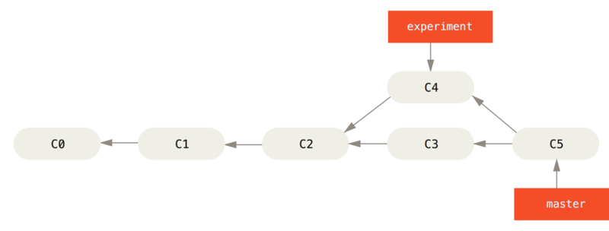
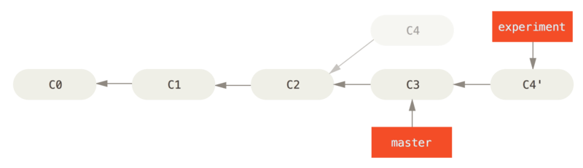
Git Branching (Merging vs Rebasing)
git checkout master
git merge experiment
git checkout experiment
git rebase master

Slide 62
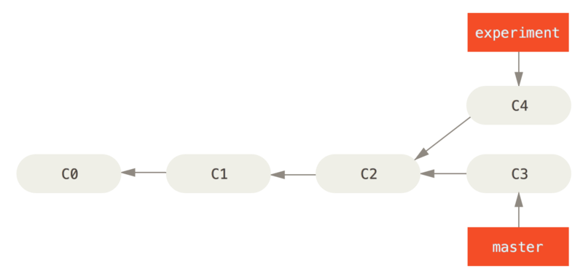
Git Branching - Merging
antes do merge
depois do merge

Slide 63
Git Branching - Rebasing #1
antes do rebase
depois do rebase

Slide 64
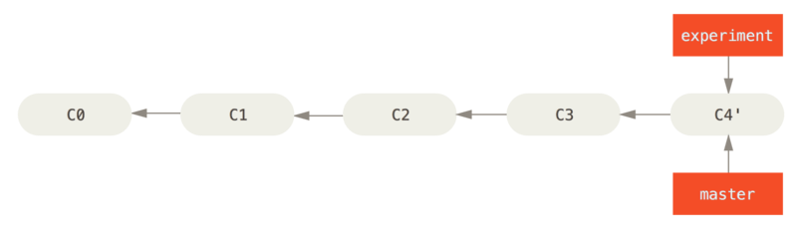
Git Branching - Rebasing #1
git checkout experiment
git rebase master
git checkout master
git merge experiment

Slide 65
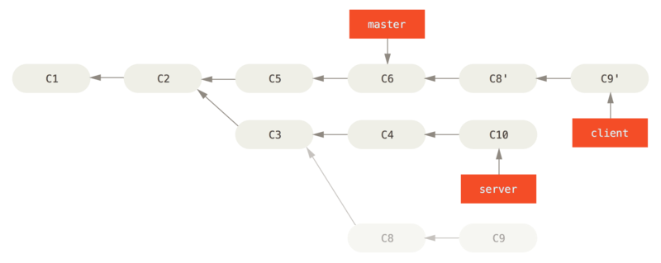
Git Branching - Rebasing #2
antes
git rebase --onto master server client

Slide 66
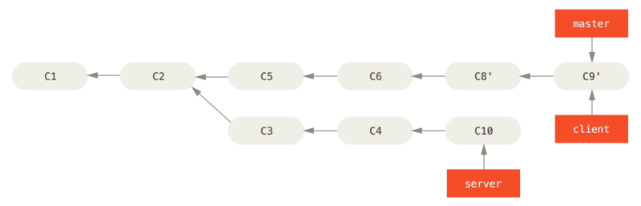
Git Branching - Rebasing #2
git checkout master
git merge client

Slide 67
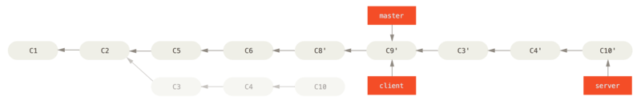
Git Branching - Rebasing #2
git rebase master server

Slide 68

Git Branching - Rebasing #2
git checkout master
git merge server
git branch -d client
git branch -d server

Slide 69
Git Branching - Rebasing (pros vs cons)
Pros:
Manter o histórico mais simples, uniforme e sequencial.
Usado em casos de colaborar com um projeto externo, onde não se quer expor todos os passos que foram trabalhados, simplesmente mescla as mudanças que foram feitas na branch interna e faz o rebase como um código único. Quem controla a branch externa, simplesmente terá que aceitar ou não o commit, não é necessário fazer nenhum merge.
Cons:
Perde o histórico real .
Mescla os snapshots confundindo quem realmente fez o que no commit.
Sugestão:
NÃO USE !!!
Se for usar, saiba bem o que está fazendo.
Ref.: https://git-scm.com/book/pt-br/v2/Git-Branching-Rebasing

Slide 70
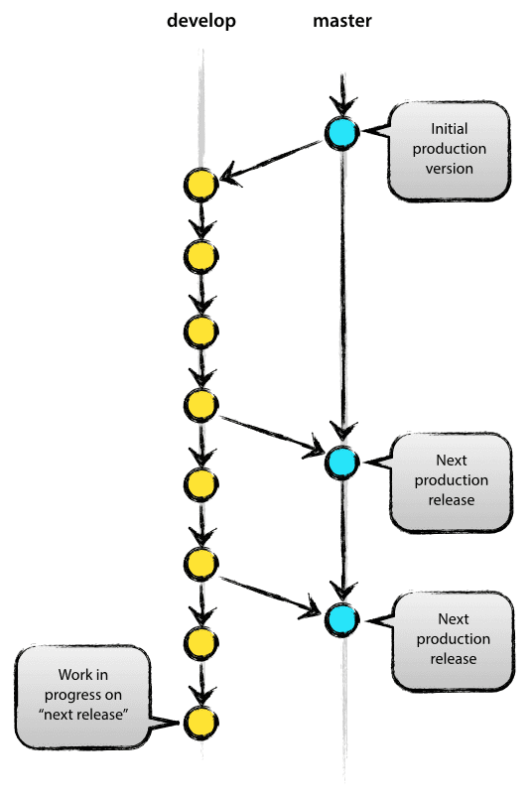
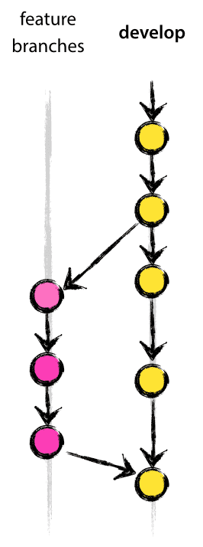
Estratégia de Branches

Slide 71
Estratégia de Branches
Links:
http://nvie.com/posts/a-successful-git-branching-model/

Slide 72
Algumas Estratégias de Branches
/
Master branch
Develop branch
Feature branch
Long Term branch
Short Term branch
Release branch

Slide 73
Criando uma Feature Branch
git checkout –b myfeature develop | Cria nova branch myfeature de develop -b troca para nova branch
efetuar modificações necessárias nos arquivos
git add <arquivo-1> <arquivo-2> git add <arquivos> | marca <arquivos> para efetuar commit (stage area)
git commit [-a] -m “Descrição/Mensagem” | Efetua um commit com as modificações -a adiciona todos os arquivos para serem comitados -m adiciona uma mensagem “Mensagem”

Slide 74
Combinando uma Feature finalizada na branch “develop”
git checkout develop | Carrega/Muda para a branch develop
git merge [--no-ff] myfeature | Junta as mudanças de uma branch em outra --no-ff salva o histórico de alterações em caso de exclusão da branch de origem.
git branch -d myfeature | Apaga a branch myfeature
git push <repo-remoto> develop | Publica as mudanças no repositório remoto

Slide 75
Criando uma Release Branch
git checkout –b release-1.2 develop | Cria novo branch release-1.2 -b troca para nova branch
Efetuar modificações necessárias nos arquivos para espelhar a Release 1.2
git commit [–a] –m “Bumped version to 1.2” | Efetua um commit com as modificações -a adiciona todos os arquivos para serem comitados -m adiciona uma mensagem “Mensagem”

Slide 76
Publicando uma Release Branch
git checkout master | Muda para branch “master”
git merge --no-ff release-1.2 | Combina os arquivos das 2 branches --no-ff: No Fast Forward, força a incorporação de todos os commits da versão da branch filha.
git tag -a 1.2 | Sinaliza o commit atual como versão 1.2
git checkout develop | Muda para branch “develop”
git merge --no-ff release-1.2 | Combina os arquivos das 2 branches
git branch -d release-1.2 | Apaga a branch release-1.2

Slide 77
Criando uma Hotfix Branch
git checkout -b hotfix-1.2.1 master | cria branch hotfix-1.2.1 e muda para ela
atualiza os arquivos para versão 1.2.1
git commit -a -m “Bumped version number to 1.2.1” | comita as modificações
efetua as mudanças necessárias
git commit -a -m “Correção de erros, etc.” | comita as modificações

Slide 78
Publicando uma Hotfix Branch
git checkout master | muda para Master Branch
git merge --no-ff hotfix-1.2.1 | combina as 2 branches
git tag -a 1.2.1 | sinaliza versão 1.2.1
git checkout develop | muda para Develop Branch
git merge --no-ff hotfix-1.2.1 | combina as 2 branches
git branch -d hotfix-1.2.1 | apaga a branch de hotfix

Slide 79
Estratégias de Branching https://www.atlassian.com/agile/branching
Release branching
Feature branching
Task branching (Issue branching by Atlassian Jira)

Slide 80
Release Tag ou Release Branch https://www.visualstudio.com/en-us/articles/git-branching-guidance
Release tag
Release branch + bugfix + hotfix
git tag -a 1.1.2
git checkout -b release-1.1.2 master

Slide 81
Git GUI Clients https://git-scm.com/downloads/guis https://git.wiki.kernel.org/index.php/InterfacesFrontendsAndTools
Free
paid
Git-gui, Gitk
GitHub Desktop
SourceTree, TortoiseGit, GitKraken, GitUp
Git Extensions, Gitg, GitX-dev, Git-cola
Cycligent Git Tool, GitEye, Fork, Giggle
SmartGit
Git Tower
Aurees
Gitbox
GitAahead

Slide 82
Git for Eclipse

Slide 83

Git Server
Básico
File Server / NFS Server
Git Daemon Server (Git Protocol)
SSH Server
HTTP/S Server
Smart HTTP Server
Web Server (Open Source)
GitWeb
GitLab (by GitLab Community, by Bitnami, by Turnkey)

Slide 84
Distributed Git Distributed Workflows
Exemplos:
Centralized Workflow
Integration-Manager Workflow
Dictator and Lieutenants Workflow

Slide 85
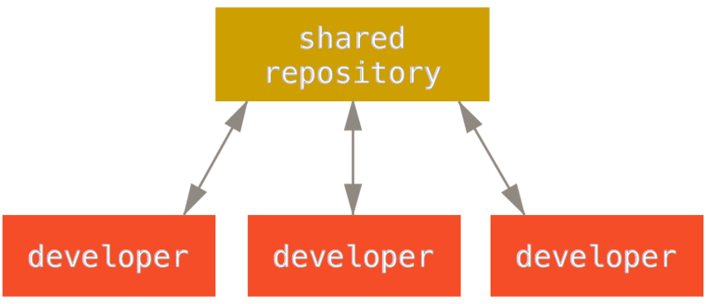
Distributed Git - Distributed Workflows Centralized Workflow

Slide 86
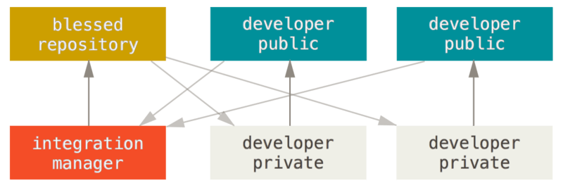
Distributed Git - Distributed Workflows Integration-Manager Workflow

Slide 87
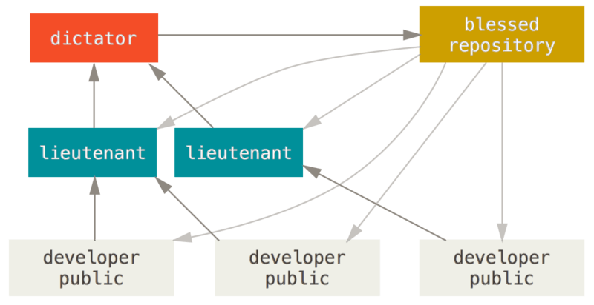
Distributed Git - Distributed Workflows Dictator and Lieutenants Workflow

Slide 88
Distributed Git Contributing to a Project

Slide 89
Distributed Git Template de Mensagem de Commit
Capitalized, short (50 chars or less) summary of changes (Title)
More detailed explanatory text, if necessary. Wrap it to about 72 characters or so. In some contexts, the first line is treated as the subject of an email and the rest of the text as the body. The blank line separating the summary from the body is critical (unless you omit the body entirely); tools like rebase can get confused if you run the two together.
Write your commit message in the imperative: "Fix bug" and not "Fixed bug" or "Fixes bug." This convention matches up with commit messages generated by commands like git merge and git revert.
Further paragraphs come after blank lines.
- Bullet points are okay, too
- Typically a hyphen or asterisk is used for the bullet, preceded by a single space, with blank lines in between, but conventions vary here
- Use a hanging indent
Ref.: http://tbaggery.com/2008/04/19/a-note-about-git-commit-messages.html
git log --no-merges → mostra os comentários dos commits.

Slide 90
Distributed Git Merge Local vs Merge Remote
local
remote
git checkout -b mytask master
edit file1.txt
git commit -a -m ‘message’
git checkout master
git merge mytask
# git fetch origin (deveria rodar)
git push origin master → ok
git checkout -b mytask master
edit file2.txt
git commit -a -m ‘message’
git checkout master
git merge mytask
# git fetch origin (deveria rodar)
git push origin master → erro
git fetch origin
git merge origin/master
git push origin master → ok

Slide 91
Git Hosting
 | $ Local | $ Cloud | SVN | GIT | LDAP | Prometheus | Jira | Confluence | Jenkins | Slack | SNS | SQS | Trello | BugZilla | Maven | Octopus Deploy | HockeyApp Mob User Feedback | API
GitHub | $21/User | R$9/User | I | x | $ |  | x | x | x |  |  |  | x | x
GitLab | $3,25/User | $4/User | IS | x | x | x | x | x | x + | x | x |  | x + | x | x |  |  | x
BitBucket | $150/25User | $2/User $5/User |  | x |  |  | x | x
Deveo | $3/User | $1/GB | x | x |  |  | x |  | x | x | x | x | x | x | x |  |  | x
CodeCommit |  | 5 Free User $1/Extra User |  | x
VS Team Services |  | 5 Free User $30/10 Users $110/20 Users |  | x |  |  | P |  |  | x |  |  | x
Google Code
FogBugz
Git Server | Free |  |  | x
Gitea | Free |  |  | x
Gogs | Free |  |  | x
Bonobo | Free |  |  | x | x

Slide 92

Dicas Úteis
Crie commits que tenham a ver com a mensagem que será deixada.
Crie commits que possam ser entendidos pela minha avó.
Não junte vários commits em um só.
Não commit a cada modificação que fizer no arquivo. Espere o código fazer sentido.
Se não tiver um backup do repositório local, faça commit pelo menos ao final do dia.
Evite usar git pull, use git fetch & git merge.
Evite usar git rebase. Se for usar, não beba!!!
Antes do commit, rode um git diff --check
This Photo by Unknown Author is licensed under CC BY-NC

Slide 93
Referências
Guia de Referências
https://git-scm.com/docs
Git Book
https://git-scm.com/book/pt-br/v2
Vídeos
https://git-scm.com/videos
Comparativo de Git Hosting
https://www.git-tower.com/blog/git-hosting-services-compared/

Slide 94
Links Úteis
Comparativo de Git Hosting
https://www.git-tower.com/blog/git-hosting-services-compared/

